Slide 1

ТЕМА 8
КРИМІНАЛЬНІ ПРАВОПОРУШЕННЯ У СФЕРІ ГОСПОДАРСЬКОЇ ДІЯЛЬНОСТІ

Slide 2
План:
1. Поняття, види та загальна характеристика кримінальних правопорушень у сфері господарської діяльності.
2. Виготовлення, зберігання, придбання, перевезення, пересилання, ввезення в Україну з метою використання при продажу товарів, збуту або збут підроблених грошей, державних цінних паперів, що існують у паперовій формі, білетів державної лотереї, марок акцизного податку чи голографічних захисних елементів (ст. 199 КК України).
3. Незаконні дії з документами на переказ, платіжними картками та іншими засобами доступу до банківських рахунків, електронними грошима, обладнанням для їх виготовлення (ст. 200 КК України).
4. Незаконне використання з метою отримання прибутку гуманітарної допомоги, благодійних пожертв або безоплатної допомоги (ст. 2012 КК України).
5. Незаконне виготовлення, зберігання, збут або транспортування з метою збуту підакцизних товарів (ст. 204 КК України).
6. Ухилення від сплати податків, зборів (обов'язкових платежів) (ст. 212 КК України).

Slide 3
Ознайомтесь з ППВС:
Про судову практику у справах про контрабанду та порушення митних правил від 3 червня 2005 р. № 8
Про деякі питання застосування законодавства про відповідальність за ухилення від сплати податків, зборів, інших обов'язкових платежів від 08.10.2004 N 15
Про практику застосування судами законодавства про кримінальну відповідальність за легалізацію (відмивання) доходів, одержаних злочинним шляхом від 15 квітня 2005 р. № 5
Про практику застосування судами законодавства про відповідальність за окремі злочини у сфері господарської діяльності 25.04.2003 N 3
ППВС Про практику розгляду судами кримінальних справ про виготовлення або збут підроблених грошей чи цінних паперів від 12.04.1996 № 6

Slide 4
1. Поняття, види та загальна характеристика кр. пр. у сфері господарської.
Кримінальні правопорушення у сфері господарської діяльності - це суспільно небезпечні та протиправні діяння, що посягають на систему господарювання, заподіюючи шкоду суспільним відносинам, які складаються з приводу виробництва, розподілу, обміну та споживання товарів і послуг

Slide 6


Родовий об’єкт - сфера господарської діяльності, тобто врегульовані державою відносини між членами суспільства щодо виробництва та реалізації товарів, продукції різного призначення, виконання робіт та надання послуг, які складають систему господарювання
Господарська діяльність - діяльність суб'єктів господарювання у сфері суспільного виробництва, спрямована на виготовлення та реалізацію продукції, виконання робіт чи надання послуг вартісного характеру, що мають цінову визначеність. Підприємництво є видом господарської діяльності.

Slide 7
Класифікація кр. пр. за видовими об’єктами розділу за спрямованістю посягання проти:
1) системи грошового обігу, фондового ринку і порядку обігу деяких документів (ст.ст. 199, 200, 222-1, 223-1, 224, 232-1, 232-2);
2) системи оподаткування і системи загальнообов’язкового державного соціального страхування (ст.ст. 204, 212, 212-1);
3) бюджетної системи (ст.ст. 210, 211);
4) порядку переміщення предметів через митний кордон України (ст. 201, 201-1);
5) порядку зайняття господарською діяльністю (ст.ст. 203-1, 203-2, 205-1, 206, 206-2, 209, 209-1, 213, 227);
6) прав кредиторів (ст.ст. 218-1, 219, 220-1, 220-2, 222, 222-2);
7) засад добросовісної конкуренції (ст.ст. 229, 231, 232, 232-3);
8) порядку приватизації (ст. 233).
9) порядок обігу/використання гуманітарної та/або базоплатної допомоги, благодійних пожертв тощо

Slide 8

Безпосередній об’єкт - конкретні суспільні відносини в сфері господарської і пов’язаної з нею діяльності
Додатковий обов’язковий об’єкт (ч. 3 ст. 206) - життя та здоров’я
Бланкетні норми
В переважній більшості складів кр. пр. обов’язковою ознакою є предмет кр. пр.

Slide 9
Об’єктивна сторона більшості кр. пр. у сфері господарської діяльності характеризується активною поведінкою винної особи - вчинюються шляхом дії. Окремі – тільки шляхом бездіяльності.
Значну кількість господарських кр. пр. складають кр. пр. з формальним складом. Але частина кр. пр. за конструкцією диспозицій передбачають обов’язкове настання шкідливих наслідків – мають матеріальний склад кр. пр.
Суб’єктивна сторона - виключно умисна форма вини. Для наявності складу кр. пр. деяких з них необхідним є встановлення мотиву або мети
Суб’єкт кр. пр. - особи, які досягли 16 років. Значна кількість складів кр пр. передбачають спеціальний суб’єкт: службова особа, засновник, власник суб’єкта господарської діяльності, особа, що має обов’язок сплачувати податки та інші обов’язкові платежі тощо

Slide 10
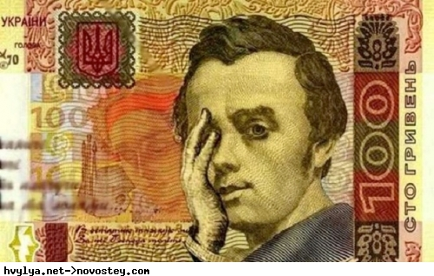
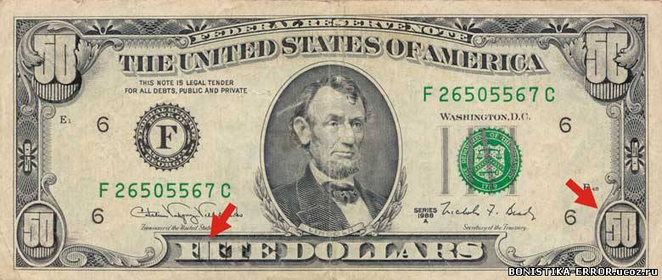
2.Виготовлення, зберігання, придбання, перевезення, пересилання, ввезення в Україну з метою використання при продажу товарів, збуту або збут підроблених грошей, державних цінних паперів, що існують у паперовій формі, білетів державної лотереї, марок акцизного податку чи голографічних захисних елементів

Slide 11
Безпосередній об’єкт - установлений законодавством порядок формування та функціонування кредитно-грошової системи.
Предмет:
національна валюта України, тобто грошова одиниця України, у виді банкнот чи металевої монети;
іноземна валюта – це грошові знаки будь-якої іноземної держави у вигляді банкнот, казначейських білетів, монет, що перебувають у обігу та є законним платіжним засобом на території іноземної держави, а також вилучені з обігу чи такі, що вилучаються з нього, але підлягають обміну на грошові знаки, які введено в обіг (це ж стосується і номінальної валюти України);

Slide 12
3) державні цінні папери – державні цінні папери – державні облігації України, казначейські зобов’язання України, фінансові казначейські векселі, державні деривативи (Закон України «Про ринки капіталу та організовані товарні ринки» від 23.02.2006 р. № 3480-IV.);
4) білети державних лотерей – бланк документа суворого обліку, який виготовлений за ліцензією МФУ від імені держави як емітента випуску і дає право на участь у розіграші призового фонду лотереї і, в разі виграшу, є підставою для одержання виграшу;
5) марки акцизного податку - спеціальний знак для маркування алкогольних напоїв та тютюнових виробів, віднесений до документів суворого обліку, який підтверджує сплату акцизного податку, легальність ввезення та реалізації на території цих виробів;
6) голографічні захисні елементи - спеціальний знак призначений для маркування носіїв інформації, документів і товарів з метою підтвердження її справжності, авторства тощо, виконаний із використанням технологій, що роблять неможливим його несанкціоноване відтворення.

Slide 13
Об’єктивна сторона:
Виготовлення;
Зберігання;
Придбання;
Перевезення;
Пересилання;
Збут хоча б одного, будь-якого із підроблених предметів, вказаних в цій же диспозиції

Slide 14
Суб’єктивна сторона - умисна форма вини у виді прямого умислу та наявністю спеціальної мети – їх збуту.
Суб’єкт кр. пр. – загальний (фізична, осудна особа, що досягла 16-річного віку. Це можуть бути:
1) виробники;
2) розповсюджувачі;
3) випадкові особи.
Кваліфіковані ознаки (ч. 2 ст. 199 КК )
а) повторно;
б) за попередньою змовою групою осіб;
в) у великому розмірі.

Slide 15
Особливо кваліфіковані склади кр. пр., передбачені в ч. 3 ст. 199 КК утворюють вказані в диспозиції ч.1 дії, вчинені
організованою групою
в особливо великому розмірі (якщо сума підробки у 400 і більше разів перевищує неоподаткований мінімум доходів громадян).

Slide 16
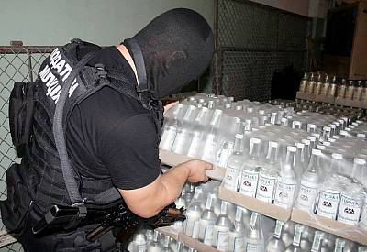
4. Незаконне виготовлення, зберігання, збут або транспортування з метою збуту підакцизних товарів (ст. 204 КК України).
Об’єкт кр. пр. -державні економічні інтереси України, пов’язані з надходженням до державного бюджету запланованих грошових коштів від виготовлення і збуту підакцизних товарів, встановлений законодавством порядок виготовлення та обігу підакцизних товарів.
Безпосередній додатковий об’єкт (ч. 3) - безпека людей, їх життя та здоров’я, загрозу яким вони утворюють або яким спричиняють шкоду

Slide 17
Предмет кр. пр. :
1) спит етиловий;
2) спиртовий дистилят;
3) алкогольні напої;
4) пиво;
5) тютюнові вироби;
6) тютюн;
7) промислові замінники тютюну;
8) пальне;
9) інші підакцизні товари.

Slide 18
Об’єктивна сторона ч.1 ст. 204 полягає у таких діях:
1) незаконне придбання з метою збуту;
2) зберігання з метою збуту;
3) збут;
4) транспортування з метою збуту незаконно виготовлених предметів кр. пр.

Slide 19
Об’єктивна сторону ч. 2 - утворює незаконне виготовлення підакцизних товарів.
Кваліфікаційна ознака: вчинення кр. пр. особою, яка раніше була засуджена за статтею 204 КК України.
Об’єктивну сторону ч. 3 утворюють:
1) незаконне виготовлення підакцизних товарів, що становлять загрозу для життя і здоров’я людей;
2) незаконний збут таких товарів, що призвело до отруєння чи спричинило смерть особи.

Slide 20
Суб’єкт – загальний (фізична осудна особа, яка на момент вчинення кр. пр. досягла 16-річного віку).
Суб’єктивна сторона – умисна форма вини у вигляді прямого умислу та спеціальна мета збуту.

Slide 21
6. Ухилення від сплати податків, зборів (обов'язкових платежів) (ст. 212 КК України).
Об'єктом кр. пр. - встновлений законом порядок оподаткування юридичних і фізичних осіб, що за рахунок податків і зборів забезпечує формування доходної частини державного та місцевих бюджетів і цільових фондів, економічна безпека держави.
Предметом кр. пр. є податки, збори та інші обов'язкові платежі, що входять в систему оподаткування і введені в установленому законом порядку.
Склад кр. пр. - матеріальній.
Об'єктивну сторону кр. пр. утворюють:
1) діяння у виді бездіяльності, що полягає в ухиленні від сплати податків, зборів, інших обов‘язкових платежів;
2) суспільно небезпечні наслідки у виді фактичного ненадходження до бюджетів чи державних цільових фондів коштів у значних (ч. 1), великих (ч. 2) та особливо великих (ч. 3) розмірах, а також
3) наявність причинного зв‘язку між діянням і наслідками.

Slide 22
Суб'єктивна сторона кр. пр. характеризується прямим умислом.
Суб'єкт кр. пр. спеціальний. Це:
1) службова особа підприємства, установи, організації, незалежно від форми власності;
2) особа, що займається підприємницькою діяльністю без створення юридичної особи;
3) будь-яка інша особа, яка зобов'язана їх сплачувати.

Slide 23
7. Порушення порядку здійснення операцій з металобрухтом (ст. 213 КК України).
Основний безпосередній об'єкт - порядок здійснення операцій з металобрухтом як різновид господарської діяльності, а додатковий - система оподаткування, засади добросовісної конкуренції, екологічна безпека.
Предметом кр. пр. є:
1) металобрухт (брухт кольорових і чорних металів);
2) приміщення та споруди, в яких розташовуються незаконні пункти прийому, схову та збуту металобрухту;
3) зазначені незаконні пункти.

Slide 24
З об'єктивної сторони кр. пр. може набувати вигляду:
1) здійснення прийому брухту;
2) здійснення операцій з брухтом кольорових і чорних металів;
2) надання приміщень і споруд для розташування незаконних пунктів прийому, схову та збуту металобрухту;
3) організація незаконних пунктів прийому, схову та збуту металобрухту.

Slide 25

Дякую за увагу
Лектор:
Плутицька К.М.

